Slide 1
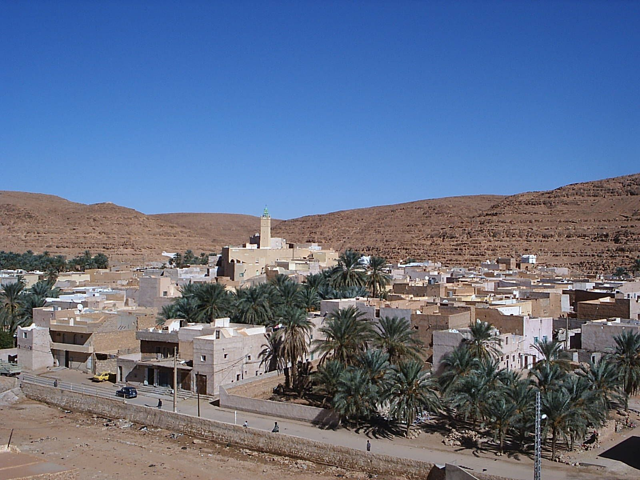
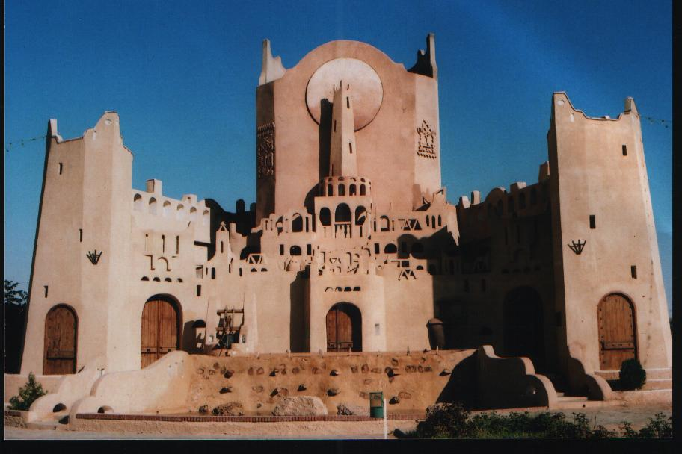
ثـــــــــــــانـــــــوية حـــــــاج عـــــلال بـــــن بــــــيـتور
مـــــــدخل للــــــكــيـــــــمياء الـــــــــعـــــــــــــضوية
اعـــــــداد الأستـــــــــاذة بــــــــــهاز مــــــليكة

Slide 2
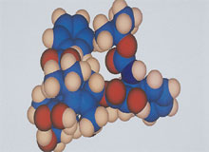
الــــــــــمركـــــــبات الــــــعــــــــــــــــضوية
المركبات العضوية تحتوي دوما عنصر الفحم و الهيدروجين لكن تحتوي
كذلك على عناصر أخرى كالأكسجين الأزوت الكبريت و الكلور
تتميز المركبات العضوية على احتوائها عنصر الكربون .
مــــــمـــــيزاتـــــــها
بنيتها الكميائية جزيئية تكون ذراتها مترابطة برواط تكافئية
قليلة الثباث الحراري لأنها تخرب بالتسخين وتعطي عنصر الكربون

Slide 3

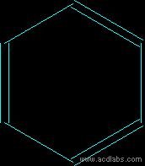
الفـــــحــــوم الـــــهـيدروجـــــينــــية
هي مركبات عضوية تتكون جزيئاتها من عنصر الفحم و الهيدروجين فقط صيغتها
CxHy
السلاسل الفحمية للفحوم الهيدروجينية
الفحوم الهيدروجينية ذات السلاسل االحلقية
تكون فيها ذرات الكربون مرتبطة فيما بينها
مشكلة حلقة
الفحوم الهيدروجينية ذات السلاسل المفتوحة
تكون فيها ذرات الكربون مرتبطة فيما بينها
مشكلة سلسلة مفتوحة تكون
متفرعة
خطية

Slide 4
C3H8
تذكير
H H H
H-C-C-C-H
H H H
صيغتة المفصلة
CH3-CH2-CH3
صيغتة النصف المفصلة

Slide 5
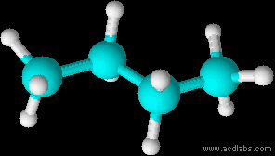

1 الألـــــكــــــــانـــــات
هي فحوم هيدروجينية مشبعة تكون جزيئاتها
بشكل سلاسل مفتوحة تحوي روابط تكافئية بسيطة
بين ذرات الفحم
بين ذرات الفحم و الهيدروجين
صيغتها
C
H
C
C
CnH2n+2
C4H10

Slide 6
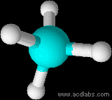
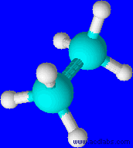
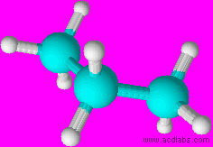
عدد ذرات الكربون | النمودج المتباعد | CnH2n+2 | اسم الألكان
الألـــكانـــات
Les Alcanes
H4
ميتان
n =1
C
C2
ايثان
H6
n =2
بروبان
n =3
C3
H8

Slide 7
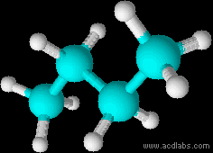
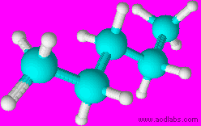
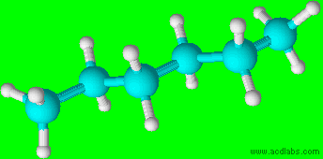
عدد ذرات الكربون | النمودج المتباعد | CnH2n+2 | اسم الألكان
C4
H10
بوتان
n =4
C5
H12
بنتان
n =5
C6
H14
هكسان
n =6

Slide 8
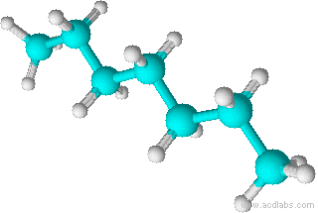
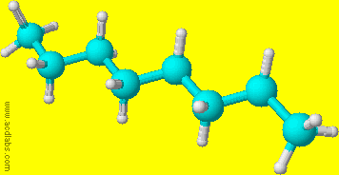
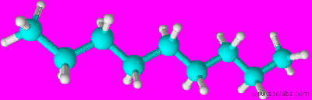
عدد ذرات الكربون | النمودج المتباعد | CnH2n+2 | اسم الألكان
n =7
C7
H16
هبتان
n =8
أوكتان
C8
H18
نونان
n =9
H20
C9

Slide 9
2 الجذور الالكيلية
هي جذورتشتق من ألكانات تحدف ذرة هيدروجين واحدة منها
جذرألكيلي
ألكان
-C_{n}H_{2n+1}
C_{n}H_{2n+2}
صيغتها العامة
-C_{n}H_{2n+1}
R
نرمز له

Slide 10
عدد ذرات الكربون | -CnH2n+1 | اسم الجذر الالكلي
التسمية
n =1
ميثيل
-C
H3
الجذور الالكلية
-C2
H5
ايثيل
n =2
تنزع اللاحقة
ان
من الالكان
المشتق منه
و تستبدل باللاحقة
يل
وتصحب صيغته (-)
n =3
-C3
H7
بروبيل
-C4
H9
بوتيل
n =4
بنتيل
n =5
-C5
H11

Slide 11
تسمية المركبات العضوية حسب توصيات
IUPAC
تسمية الالكانات ذات السلاسل المتفرعة
أكتب اسم المركب ذي الصيغة المنشورة التالية
CH3
CH3-CH-CH2-CH2-CH2-CH3

Slide 12
1نختار السلسلة الرئيسية
CH3
CH3-CH-CH2-CH2-CH2-CH3
لدينا 3 سلاسل تحتوي كل منها 6C, 3C, 6C
لهذا نختار التي تحتوي أكبر عدد من الكربون
وأكبر عدد من الجذور
اما أو

Slide 13
ولتكن السلسلةالصفراء
لاحظ أن الجذر يوجد في الجانب الأيسر للسلسلة المختارة لذا
نرقم كربوناتها انطلاقا من اليسار
CH3
CH3-CH-CH2-CH2-CH2-CH3
1
2
3
4
5
2
6
6
لاحظ ان الكربون الحامل للجذر يحمل رقم
ميتيل
ميتيل
واسم جذره
هكسان
ولاحظ ان عدد ذرات كربون السلسلة الرئيسية
اسمها هكسان
2-méthylhexane
2-
اذن اسم المركب هو
يليه خط صغير

Slide 14
اذا كانت السلسلة تحتوي على جذرين او اكثر
يتم ترتيب أرقام و أسماء الجذور حسب الأسبقية الأبجدية اللاتنية
CH₃
CH₃-CH-CH₂-CH-CH₂-CH₃
CH₂
CH₃
1
2
3
4
5
6
نضع فاصلة بين الجذور
هكسان
- ميثيل
- ايثيل
,2
4
اسم المركب
4-éthyle,2-méthylehexane

Slide 15
اذا كانت السلسلة تحتوي جذرين متماثلين
CH₃
CH₃ – CH - CH-CH₂-CH₃
CH₃
2
1
2
3
3
4
5
ثم نكتب اسم الجذر مزود باللاحقة di
التي تدل على مرات التكرار
نضع فاصلة بين أرقام الجذور المتماثلة
البنتان
ثنائي مثيل-
,
2,3-dimthylepentane

Slide 16
لاحظ هذه الحالة
CH3 CH3
CH3-CH-CH-CH2-CH-CH3
CH 2
CH3
1
2
3
4
5
6
6
5
4
3
2
1
أو
هكسان
هكسان
- ثنائي ميثيل
- ثنائي ميثيل
,5
,2
- ايثيل
- ايثيل
3
5
2
3
,5
2
,2
4
4
5
4-éthyle,2,5-diméthylehexane
4-éthyle,2,5-diméthylehexane
11=
10=
+
+
+
+
لاحظ مجموع الأرقام المتعلقة بالجذور
اذن التسمية الصحيحة هي التى يكون فيها
مجموع أرقام الجذور اصغر

Slide 17
تسمية المركبات العضوية حسب توصيات
IUPAC
نختار أطول سلسلة تحتوي على أكبر
عدد من الكربون و أكبر عدد من الجذور
يشمل اسم المركب
أرقام ذرات الكربون
الحاملة للجذور
اسم السلسلة الرئيسية
اسم هذه الجذور

Slide 18
CH4
جــــــزيئ الـــــــــمــــــــيثان
H
H C H
H
روابط من نوع
روابط ذرة الكربون موجهة كالمستقيمات الأربعة
Ϭ

Slide 19
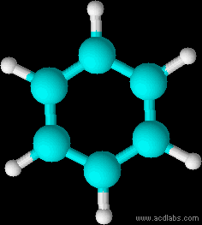
2 الألكــــنات الــحــلــقية
تكون فيها ذرات الكربون مرتبطة فيما بينها مشكلة حلقة
بـــــــنــــــزن
C6H6

Slide 20
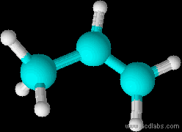

3 الألـــــســـــــانـــــات
Les Alcénes
هي فحوم هيدروجينية غير مشبعة تكون جزيئاتها بشكل سلاسل مفتوحة تحوي رابطة مزدوجة واحدة .
C
C
صيغتها
CnH2n
C3H6

Slide 21
تسمية الألسانات وفق IUPAC
أكتب اسم المركب ذي الصيغة
المنشورة التالية
1
2
3
4
CH2 - C - CH2- CH3
CH3
1) نعين السلسلة الرئيسية التي تحتوي على اكبر عدد من ذرات
الكربون مع احتوائها الرابطة الثنائية .
2) نرقم هذه السلسلة الرئيسية من الجانب القريب للرابطة الثنائية.
3)نسبدل اللاحقة ane بخط صغير يليه رقم الرابطة الثنائية فخط صغير
يليه اللاحقة ène )ان(
(3 ونكتب في البداية ارقام و اسماء الجذور
-1-ان
بوتــ
2- ميثيل
اسم المركب
2-méthylbut-1-éne

Slide 22
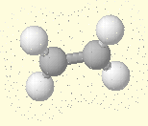
C2H4
جــــــزيئ الأيثــــــــــليـــــــــــــــــن Ethylène
H H
C C
H H
روابط من نوع
رابطة من نوع
Ϭ
Л
الرابطة Л أقل قوة من الرابطة
Ϭ

Slide 23
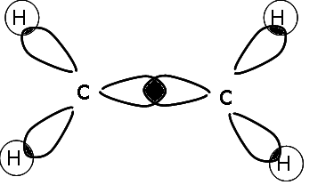
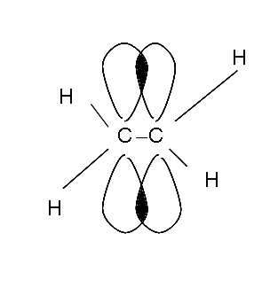
الرابطة في جزيئ الايثلين
احداها C-C و الأخرى C-H
Ϭ
الرابطة المضاعفة
يرمز لها بخطين تموضع
الرابطة و محط
فوق بعضهما البعض
Л
Ϭ

Slide 24
4 الألـــــسيـنــــــات
Les Alcynes
هي فحوم هيدروجينية غير مشبعة ذات سلاسل مفتوحة تحوي روابط ثلاثية بين ذرتي كربون
C
C
صيغتها
CnH2n-2
C3H4

Slide 25
تسمية الألسينات وفق IUPAC
نعين السلسلة الرئيسية التي تحتوي على اكبر عدد من ذرات
الكربون مع احتوائها الرابطة الثلاثية.
6
CH₃
CH – C - CH-CH₂-CH₂
CH₃
1
2
3
4
5
نشير للرابطة
الثلاثية باللاحقة
اين yne
هكسـ
3-مثيل
-1-اين
3-méthylhex-1-yne

Slide 26
C2H2
جــــــزيئ الأيستـــيليــــــــن
H C C H
روابط من نوع
روابط من نوع
Ϭ
Л
الرابطة Л أقل قوة من الرابطة
Ϭ

Slide 27

الرابطة في جزيئ الايــــستيلــــين
احداها C-C و الأخرى C-H
Ϭ
السحابة الالكترونية في الايستيلين
H
C
C
H
Л

Slide 28
الكتابة الطوبولوجية للفحوم الهيدروجينية
الهيكل الكربوني
بمأن المركبات العضوية تمتاز بحتوائها عنصري الكربون والهيدروجين
فقد اتفق على تبسيط هذا التمثيل بالتركيز على الهيكل الكربوني للمركب
العضوي وهو تمثيل لسلسة كربوناته
C-C
هــــــــو
C2H6
الهيكل الكربوني للمركب
C-C-C
هـــــــــو
C3H8

Slide 29
الكتابة الطوبولوجيةEcriture topologique
هي تمثيل رمزي للهيكل الكربوني للجزيء
تمثل فيها الروابط الكربونية فقط دون كتابة عنصر الكربون .
وهي عبارة عن خط متواصل منكسر مكون من قطع مستقيمة متساوية الطول
حيث نهاية قطعة او التقاء او التقاء قطعتين او ثلاثة توافق موقع ذرة الكربون
c
c
c
الكتابة الطبولوجية للهيكل الكربوني
هــــــي

Slide 30
c
c
c
c
الكتابة الطبولوجية للهيكل الكربوني
هــــــي
يوجد كتابتان طوبولوجيتان متكافئتان بالتدوير
أو
كما توجد كتابتان طوبولوجياتان متكافئتان بالتشويه
أو

Slide 31
أعط الكتابة الطبولوجية للمركب التالي
CH₃ – CH₂ – CH- CH2
CH₃ – CH₂ – CH₃
CH₂- CH- CH₂- CH₂- CH₂- CH₃
CH₃

Slide 32
المشتقات الهالوجينية
نحصل عليها باستبدال ذرة من السلسلة الكربونية بذرة أخرى
H
CnH_{2n+2}
صيغتها
X
فيصبح
R-X
CnH_{2n+1}-X
جذرألكيلي
R
حيث
ذرة هالوجين(عناصر العمود
السابع في الجدول الدوري)
X
و

Slide 33
تسمية المشتقات الهالوجينية
نطبق قاعدة تسمية الالكانات ونعتبر الهالوجين مكون للسلسلة
Br- CH2-CH3
bromoéthane
CH3-I
Iodure de méthyle
Iodométhaneبدلا من

Slide 34
المركبات العضوية الأكسيجينية
1- المجموعة الوظيفية الكحولية
H
C_{n}H_{2n+2}
لاحــــــــــظ
نستبدل ذرة
هيدروجين في الــــــــسلسلة
الــــــكربونية للالـــــــكانات بمجموعة
هيدروكسيل OH
OH
C_{n}H_{2n+1}-OH
فيصبح
CnH_{2n+1}-OH
صيغته العامة
R-OH
أو
وهو
الكــــــــــــــحول
جذرألكيلي
R
حيث

Slide 35
أصنــــــاف الـــــــــــــــكحولا
كـــــــحول أولي
كـــــــحول ثــــــالثي
كـــــــحول ثانوي
R₃
R1- C -OH
R₂
R₁- CH-OH
R₂
R- CH₂-OH

Slide 36
تــــسمية الــكحــــــولات
نعين السلسلة الكربونية التي تحتوي على الكربون الذي يحمل وظيفة OH- (هيدروكسيل)(الكربون الوظيفي)
CH₃
CH₃- CH-CH₂-CH₂- CH₂ -OH
5
4
3
2
1
4
-1-اول
البنتان
نرقم هذه السلسلة بحيث
يأخد الكربون
الذي يحمل الهيدروكسيل
أقل رقم ممكن
نبين موقع مجموعة
الهيدروكسيل
-مثيل
4-méthypentane-1-ol

Slide 37
تــــسمية الـــكحـــــــولات
CH3
CH3-CH-CH-CH3
OH
4
3
2
1
3- ميثيل
بوتان
-2-اول
3-méthylbutan-2-ol
اسم الكحول

Slide 38
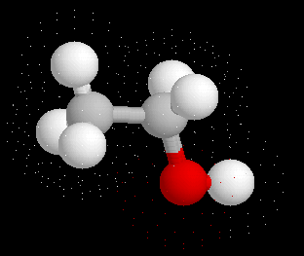
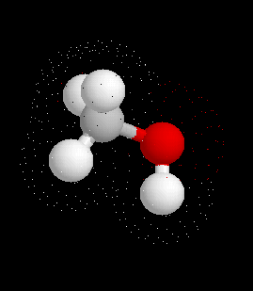
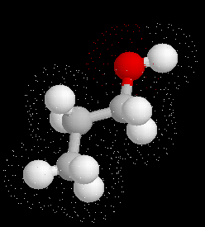
éthanol
méthanol
Propan-1-ol

Slide 39

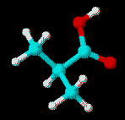
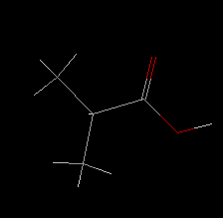
O
R C
OH
3- المجموعة الحمضية الكربوكسيلية
تتميز بمجموعة
تسمى من اسم الالكان
المشتق مع اضافة oique
ويسبق بكلمة acide
صيغتها العامة
تسمية الأحماض الكربوكسيلية
CnH2nO2
CH3-CH(CH3)-COOH
CH3-CH(CH3)-COOH
Acide de méthanoique
حمض الميتانويك
HCOOH
Acide de éthanoique
حمض الايثانويك
CH3COOH
Acide 2-méthylproanoique
CH3-CH(CH₃) COOH

Slide 40
O
C
2- المجموعة الوظيفية الكربونيلية
تتميز بمجموعة
هي مجموعة تميز عائلة اللألدهيد و الكيوتونات
وعندما ترتبط هذه المجموعة
بجذرين ألكيليليين نحصل
على عائلة الكيوتونات
عندما ترتبط هذه المجموعة بجذر
ألكيلي نحصل على الدهيد
صيغتها العامة
صيغتها العامة
CnH2nO
CnH2nO
O
R-C - R
O
R-C - H
R-CO-R
R-COH

Slide 41
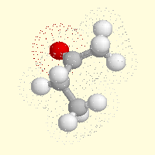
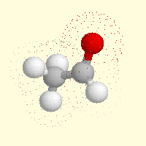
تسمية الـــــكــــيتون
تسمية الألـــــــدهيد
يضاف الى الألكان حرف (نون) none
يضاف الى الألكان حرف (آل) al
مــيثـــان مـيـثـنـــــال
بــــــــــروبان بــروبـــانـــــون
CH₃ - C -O
CH₃
CH3 - CH - CH2- C-O
CH3 H
propanone
CH₃CHO
Etanal
Butanone
CH3COCH2CH3
3-méthybutanal

Slide 42
المركبات العضوية الأزوتية
الأمــــــــينــــــــات
تتميز مجموعة الامينات
بذرة الأزوت N
ناتجة من النشادر NH3
باستبدال كل ذرة هيدروجين أو أكثر بجذر الكيلي
أصنــــــاف الاميــــــنات
أمـــيـــــن ثـــــــــالــــــــثي
أمـــيــــــن ثــــــانــــوي
أمــــــين أولـــــــــي
R2
R3- N- R1
R1- NH-R2
R- NH2

Slide 43
تــــسمية الأمينات حسب UPAC
تسمى باضافة Amine الى اسم الألكان المشتق
تسمية الأمينات الأولية
CH3-NH2
Méthanamine
تسمية الأمينات الثانوية
1) نعين الجذر الذي يحتوي على أكبر عدد من ذرات الكربون
الذي نختاره كأساس لتسمية الأمين ,أما الجذور الأخرى فتعتبر مستبدلة
2) نكتب اسم الجذر مسبوق بحرف N- ليدل أنه مرتبط بذرة الازوت
ثم اسم الأمين الموافق لأكبر جذر

Slide 44
CH3 - NH - CH2- CH2-CH3
N-méthylpropanamine
تسمية الأمينات الثالثية
نبدأ باسم الجذر الذي حرفه الأول من اسمه له ترتيب اول في الأبجدية اللاتينية
N,Ndiméthyléthanamine
(CH₃)₂NC₂H₅

Slide 45
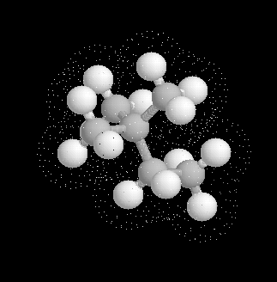
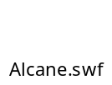


تمارين

Slide 46

تمرين

